Slide 1
Государственное бюджетное учреждение г. Москвы Школа № 2044
Электронное иллюстрированное пособие для детей младшего дошкольного возраста по ознакомлению с художественной литературой
«Репка» Русская народная сказка

Slide 2
Автор: Воскресенская Екатерина Николаевна Воспитатель ГБОУ Школа №2044
Актуальность : Ранний возраст – наиболее благоприятный период для всестороннего развития ребенка. В этой сказке детям показывают насколько важна семья и друзья . Что вместе можно сделать больше ,чем одному. Образ репки представлен как некая проблема, с которой одному не справиться. Сказка поучительна, учит ценить семью и каждого члена семьи, раскрывает тему семейных отношений, взаимовыручки и взаимопомощи.

Slide 3
Цель:
Активизировать словарный запас малышей (дед, баба, кошка, мышка, собачка и т. д., способствовать обогащению словарного запаса (большая-пребольшая, вытянуть и т. д.).
Задачи:
1. Закрепить с малышами содержание знакомой сказки.
2. Развивать голосовой аппарат, побуждать к проговариванию и повторению вслед за воспитателем отдельных слов и фраз.
3. Способствовать развитию логического мышления.

Slide 4
Содержание пособия:
1. Ф.И.О автора
2. Название пособия
3.Описание целей и задач
4. Иллюстрированная сказка
5. Текст сказки под картинками

Slide 5
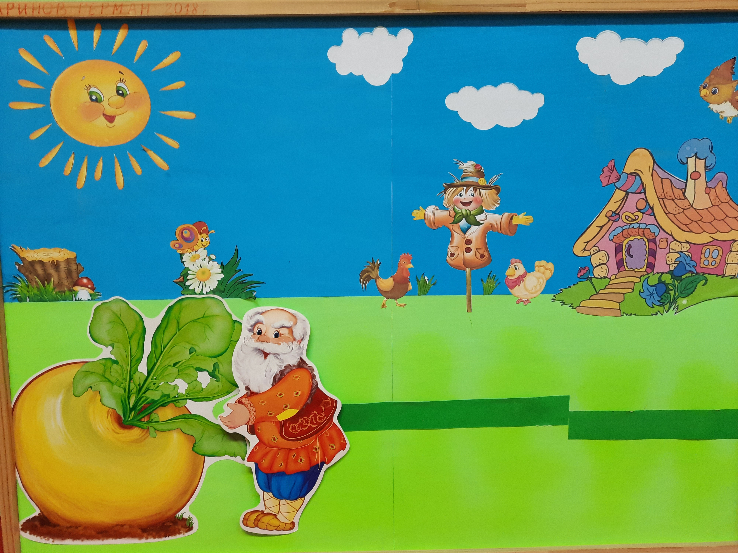
Посадил дед репку, выросла репка большая – пребольшая . Пошел дед в огород репку тянуть . Взялся за нее , тянет потянет , а вытянуть не может…..

Slide 6
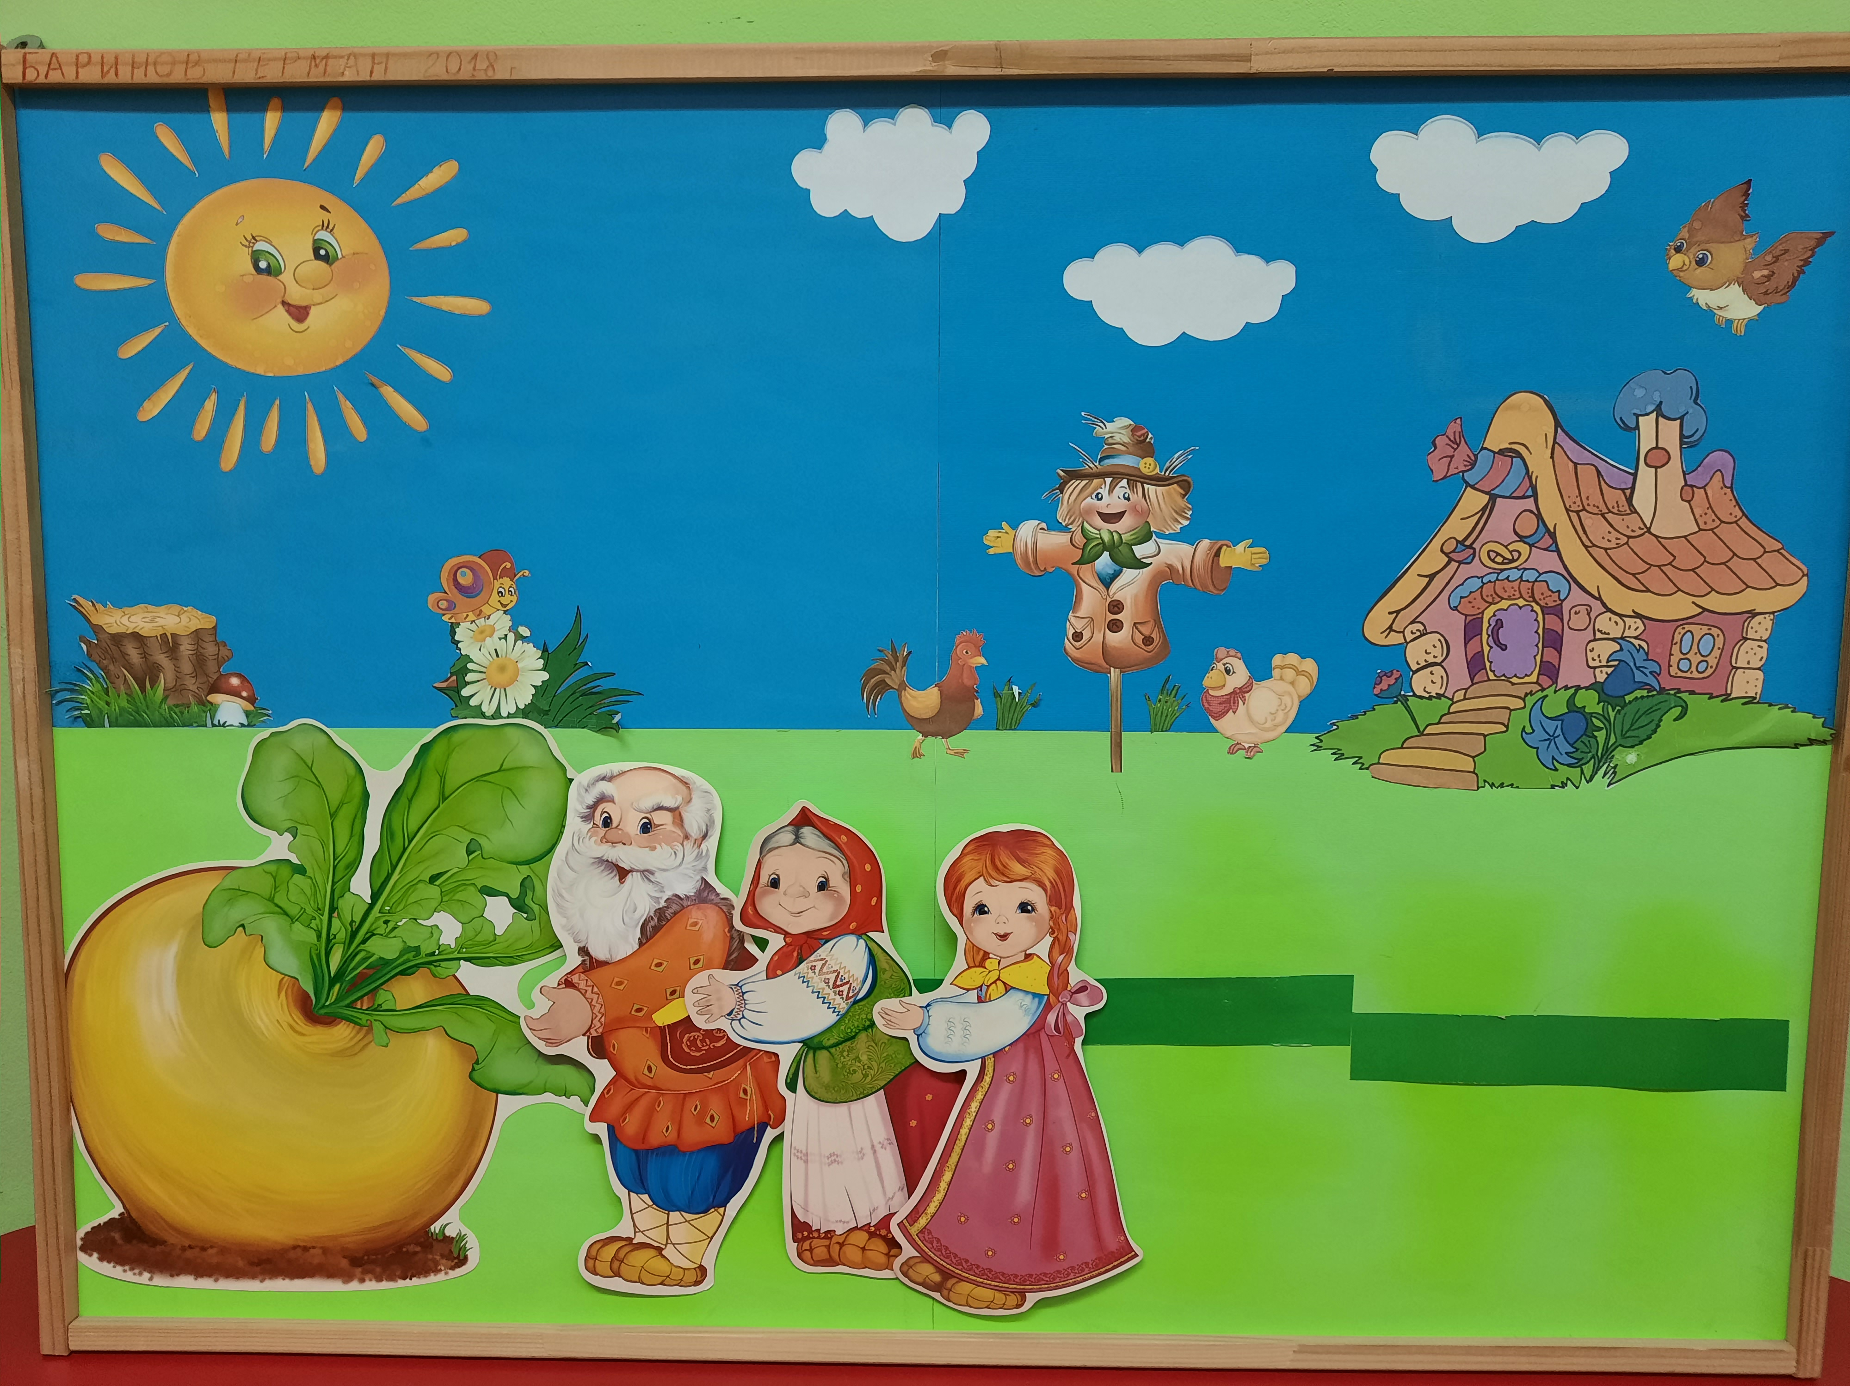
Позвал дед на помощь бабку, пришла бабка взялась за дедку, а вытянуть не могут, позвали внучку ….. Внучка за бабку , бабка за дедку , а дедка за репку. Тянут потянут , а вытянуть не могут .

Slide 7
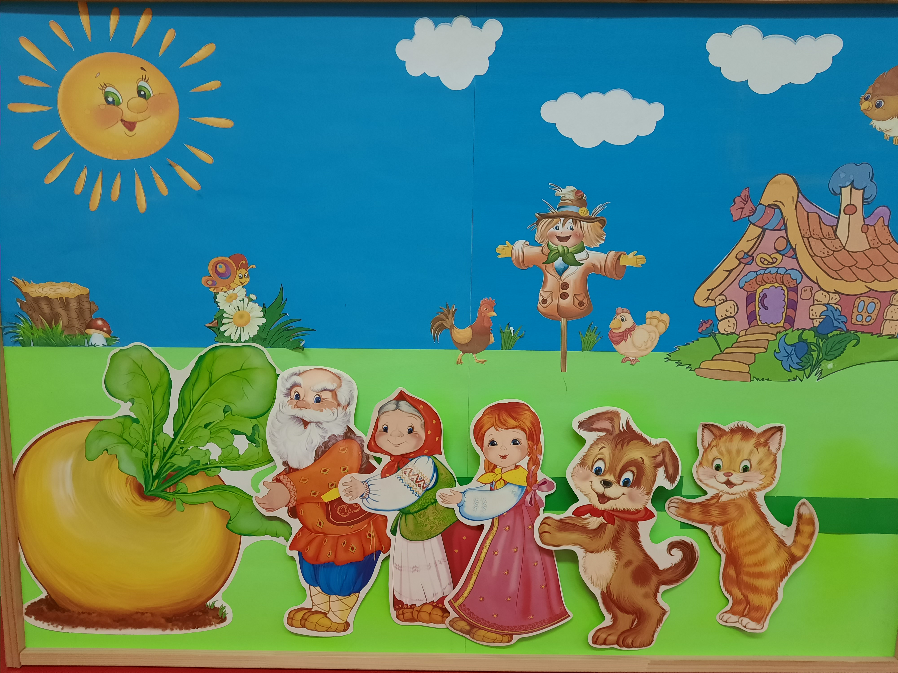
Позвали на помощь жучку. Жучка за внучку, внучка за бабку , бабка за дедку, дедка за репку. Тянут потянут , а вытянуть не могут. Позвали на помощь кошку . Пришла кошка, взялась за жучку , жучка за внучку , внучка за бабку , бабка за дедку , дедка за репку. Тянут потянут, а вытянуть не получается……..

Slide 8
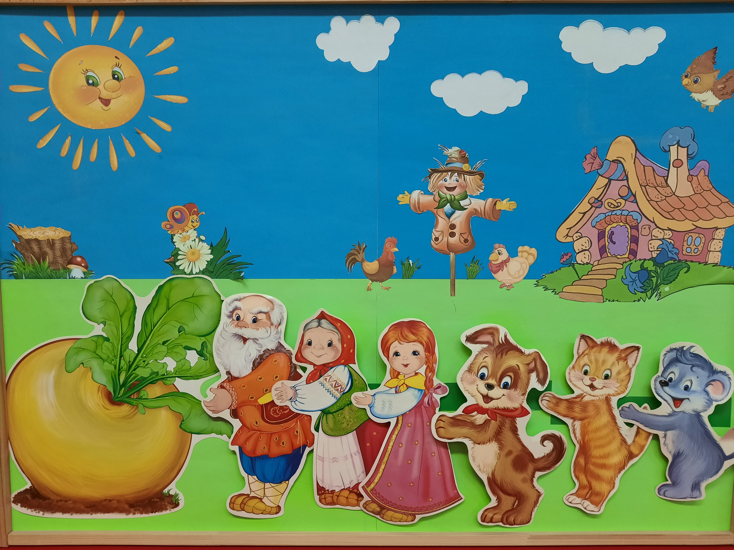
Позвали на помощь мышку , все вместе взялись и ……. Вытянули репку. Принесли ее домой , приготовили и съели , репка оказалась вкусная и сладкая. Вот и сказочки конец, а кто слушал МОЛОДЕЦ !

